Slide 1



Best Practice
Begrippen
…
IBS Thema
Uitdagingen
Trends & ontwikkelingen
Best Practice
Visie
IBS Toetsing
Kennistoets
Visiedocument
Reflectiegesprek
Week 1 | Week 2 | Week 3 | Week 4 | Week 5 | Week 6 | Week 7 | Week 8 | Week 9 | Week 10

Slide 2

Best Practice
Week 5
Woensdag 16 maart Go/No Go presentatie
Week 6
Woensdag 23 maart vanaf 12:15
Vrijdag 25 maart vanaf 12:15

Slide 3
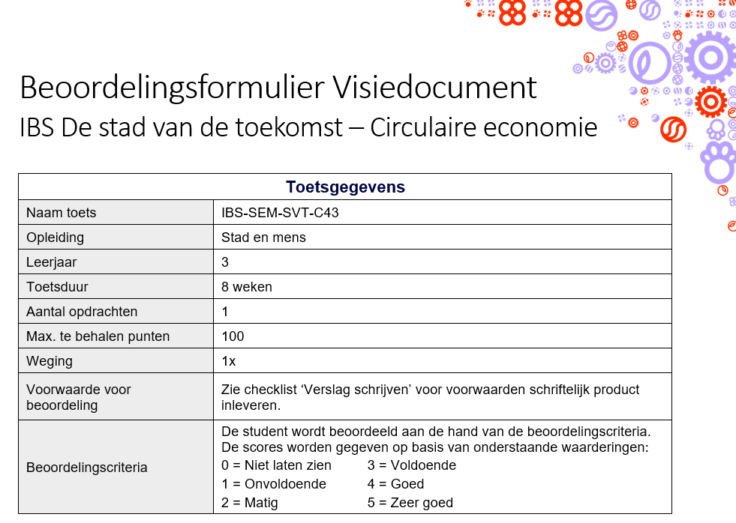
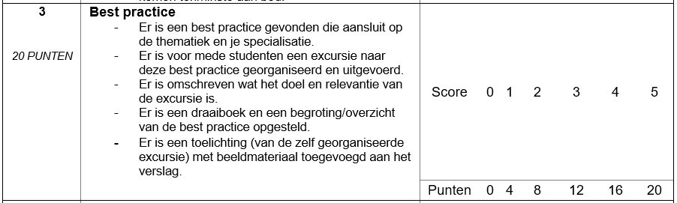
Visiedocument - Best Practice

Slide 4
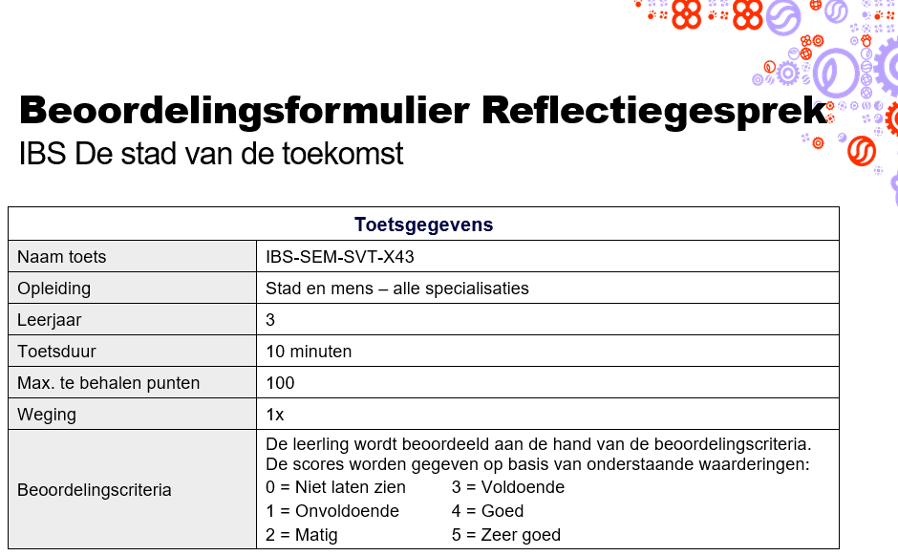
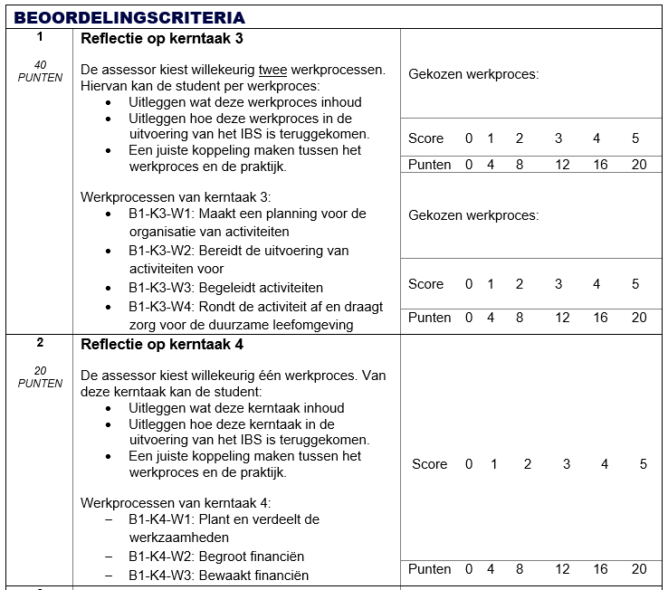
Reflectiegesprek - Best Practice

Slide 5
Go/No Go ‘Best Practice’
De onderstaande punten komen minimaal aanbod:
(tevens te gebruiken voor het visiedocument)
Er wordt uitgelegd hoe de best practice aansluit op het niveau en de thematiek van de stad van de toekomst.
Er is omschreven wat het doel en relevantie van de excursie is m.b.t. de stad van de toekomst.
Er is een beschrijving van de best practice gegeven.
Er is beeldmateriaal met toelichting toegevoegd aan de presentatie.
Er is nieuwe kennis uit actuele bronnen toegevoegd.
Maak gebruik van streetview

Slide 6
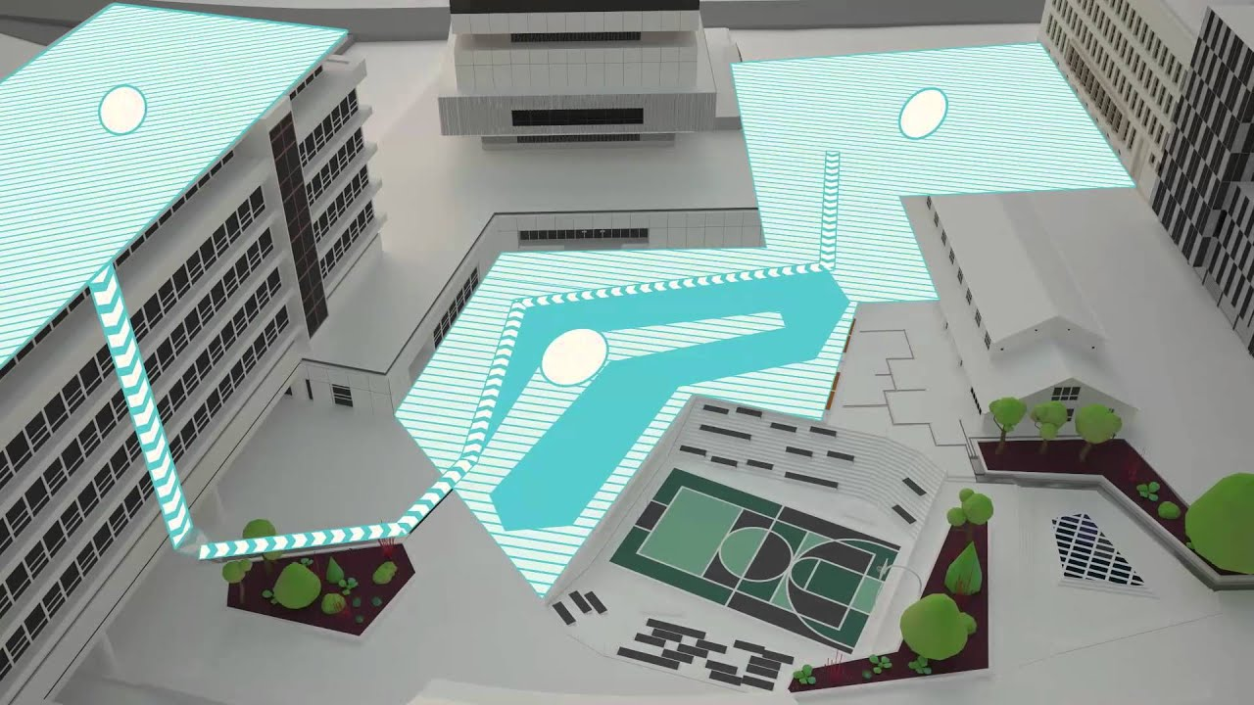
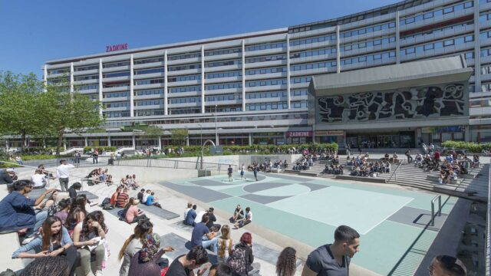
Best Practice vorig jaar

Slide 7
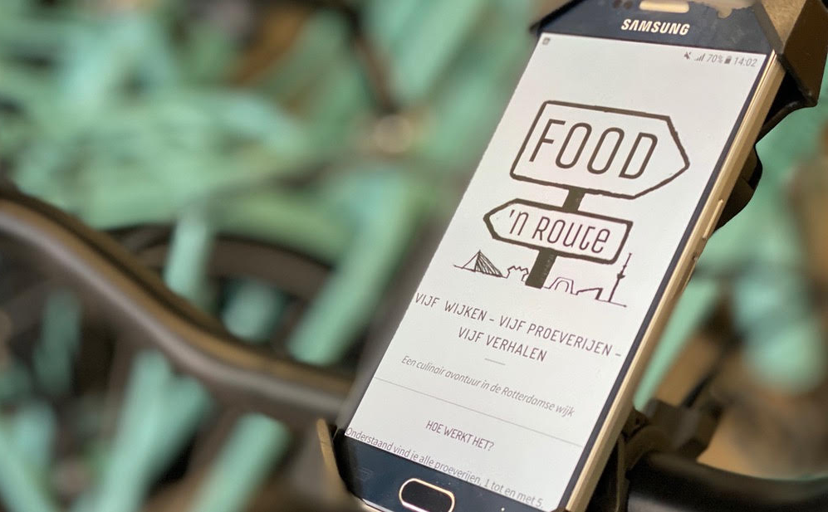
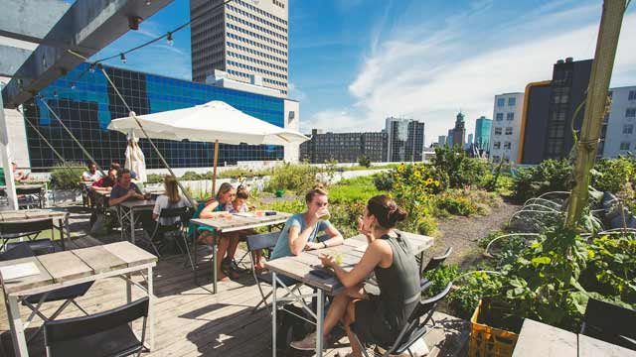
Best Practice vorig jaar

Slide 8
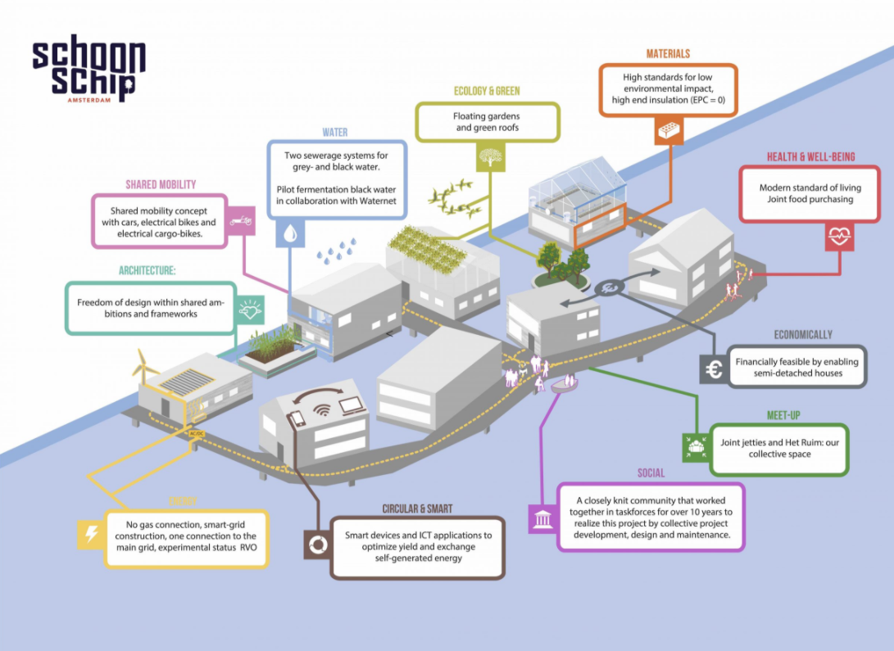
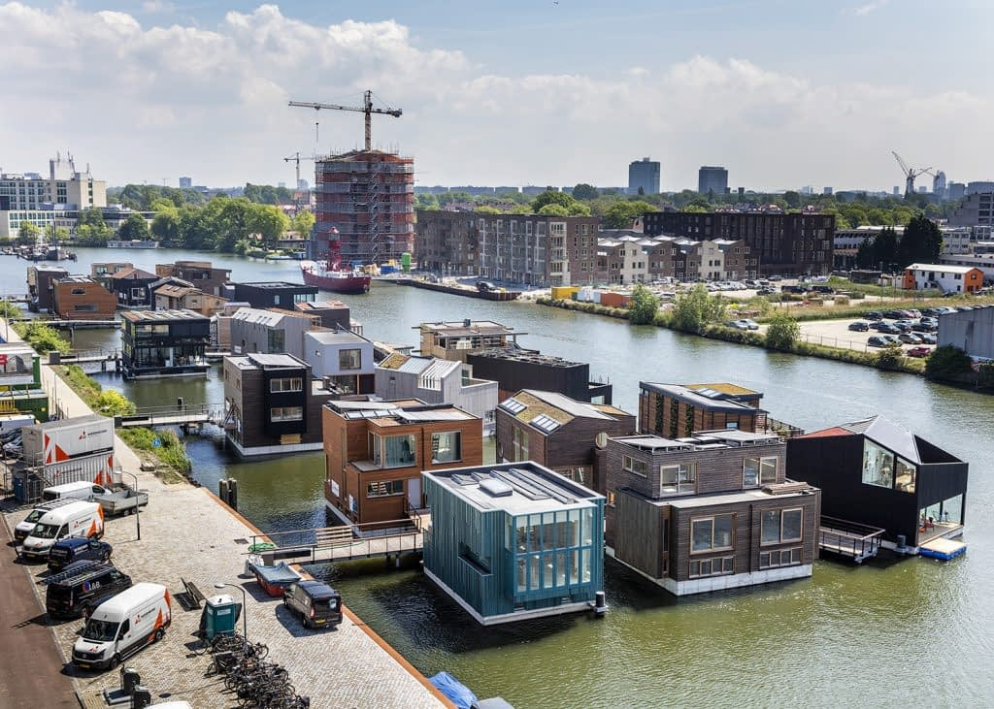
Best Practice vorig jaar

Slide 9
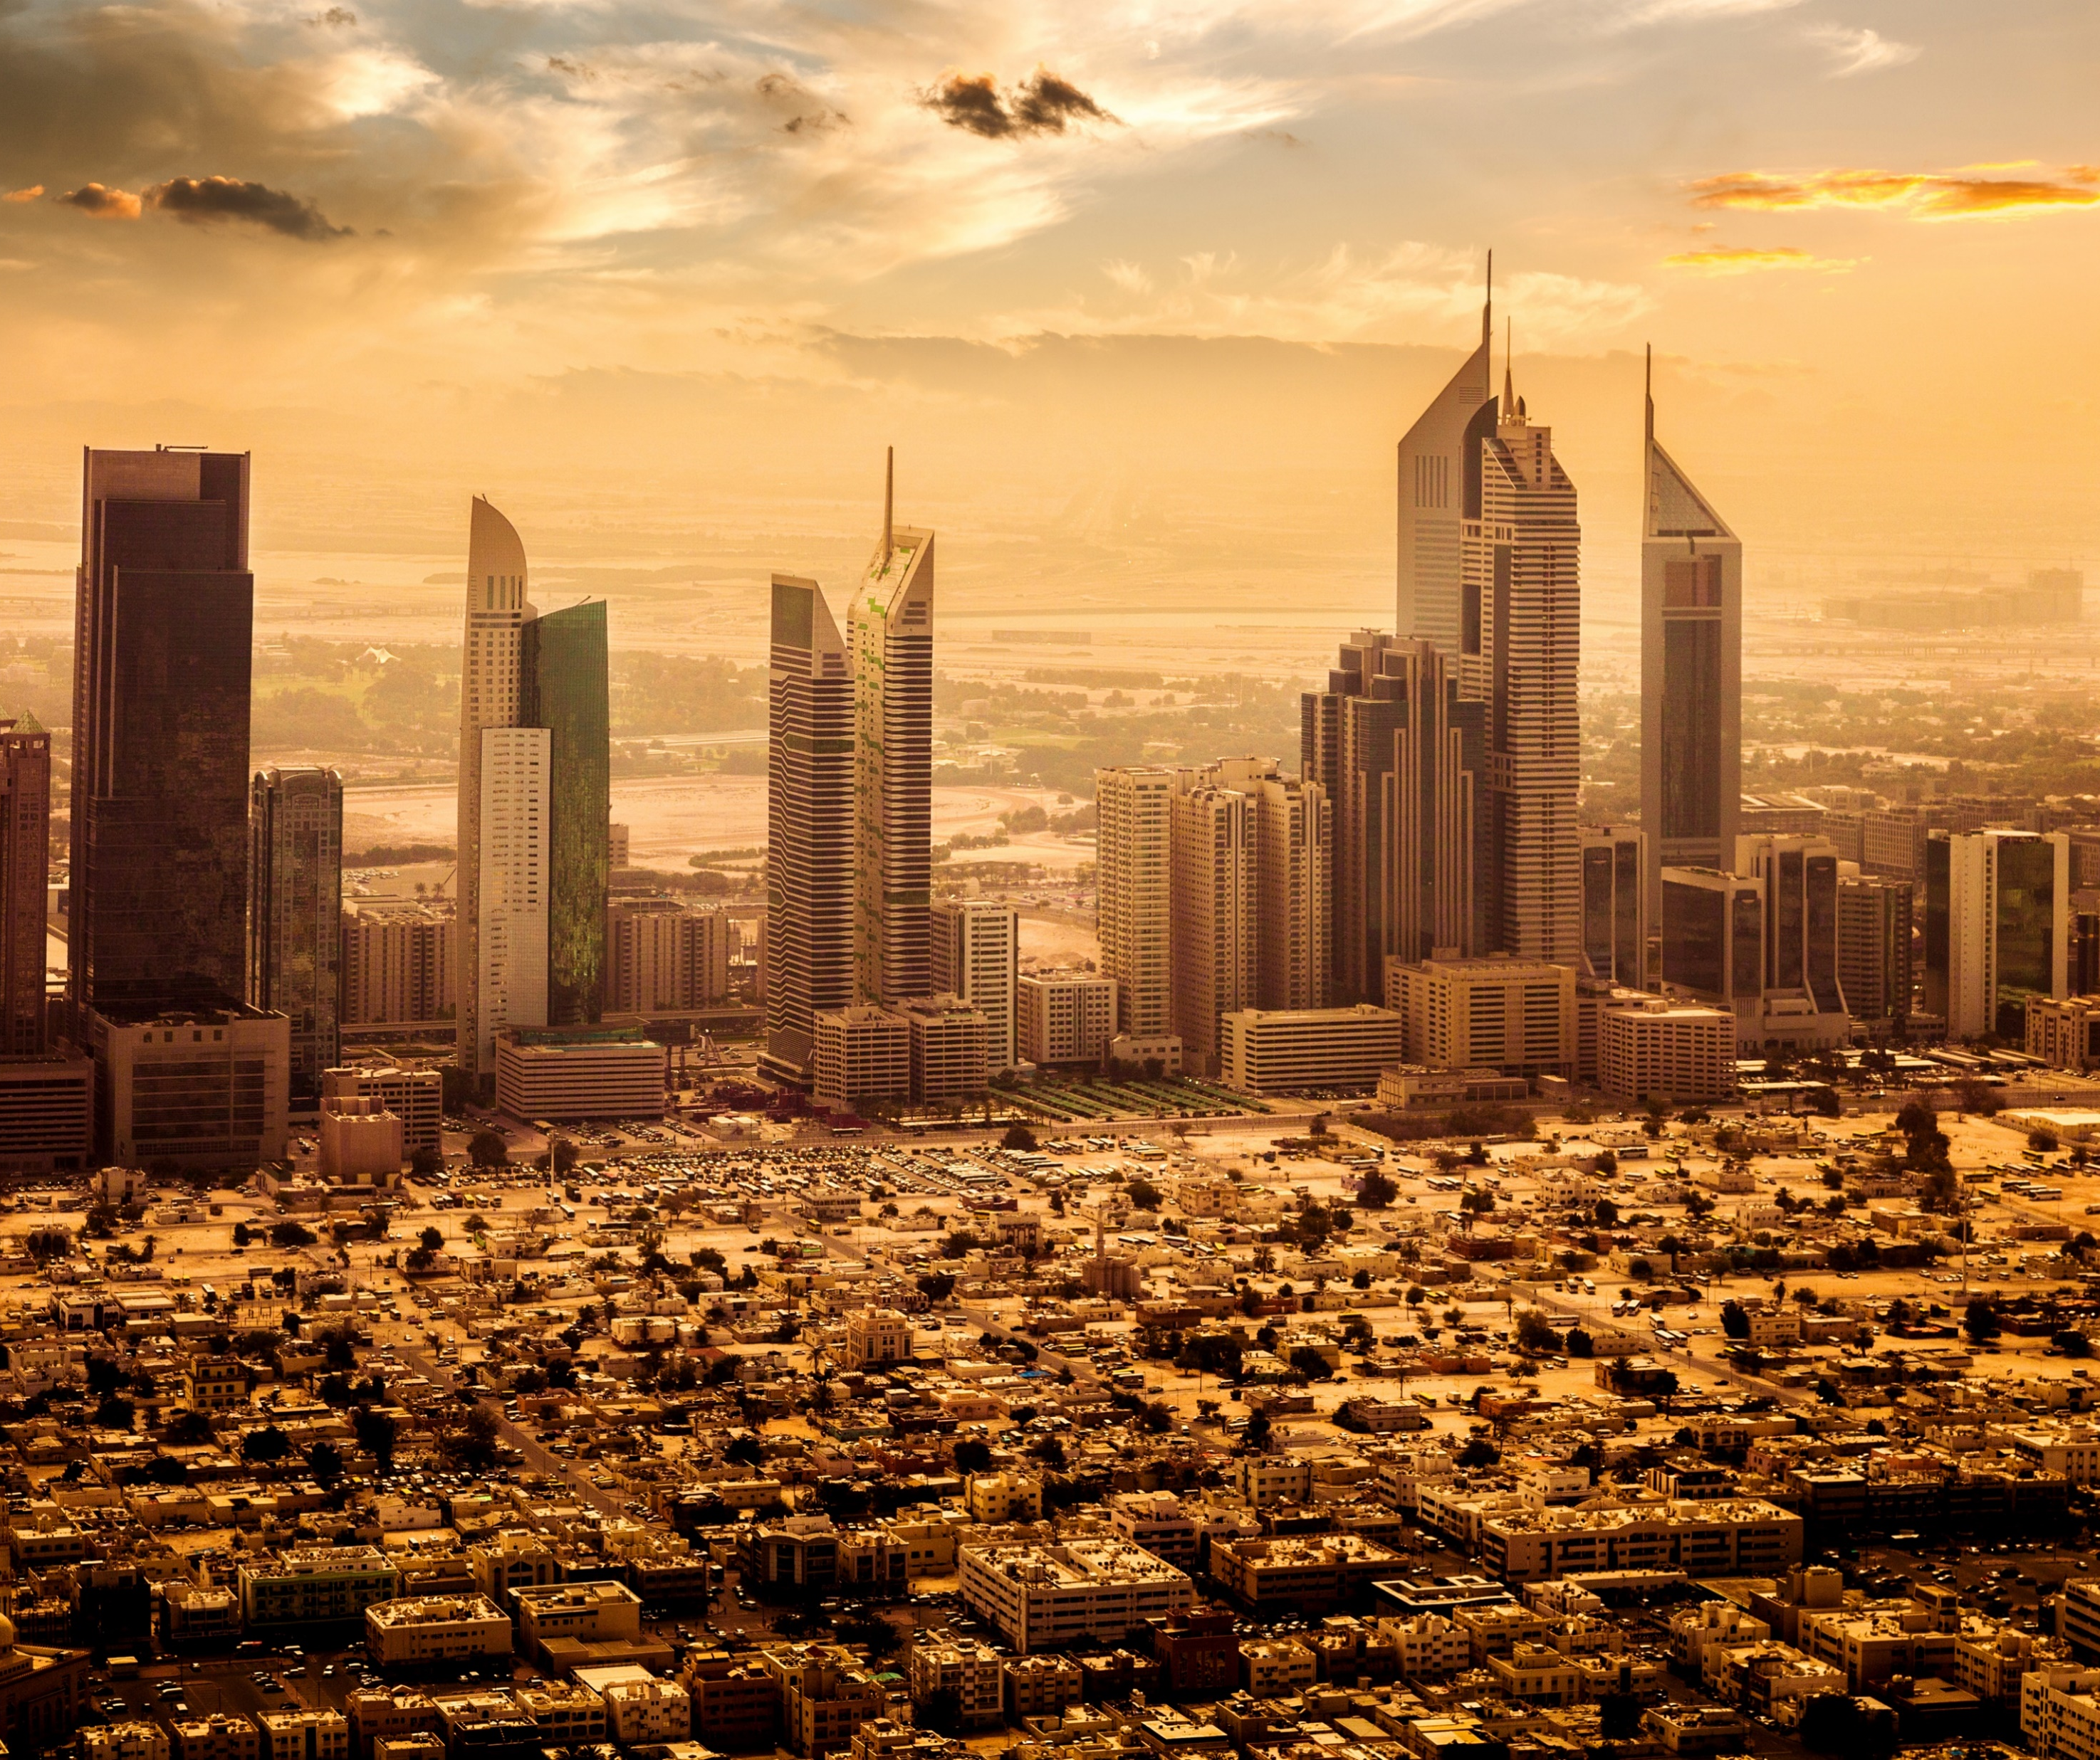
Opdracht
Ga op zoek naar een best practice die aansluit op de thematieken (Robotisering & AI, vierde industriële revolutie etc.) van de stad van de toekomst
Welke link kun je leggen naar de stad van de toekomst?
Wat kun je er doen/ leren/ ervaren etc.?
Wat is het doel en relevantie van best practice?
Enzovoort
Check, check, dubbelcheck de beoordelingsformulieren

